Slide 1


ПРОФЕССИОНАЛЬНАЯ МЕЖРЕГИОНАЛЬНАЯ
IT-КОНФЕРЕНЦИЯ MERGE

Slide 2

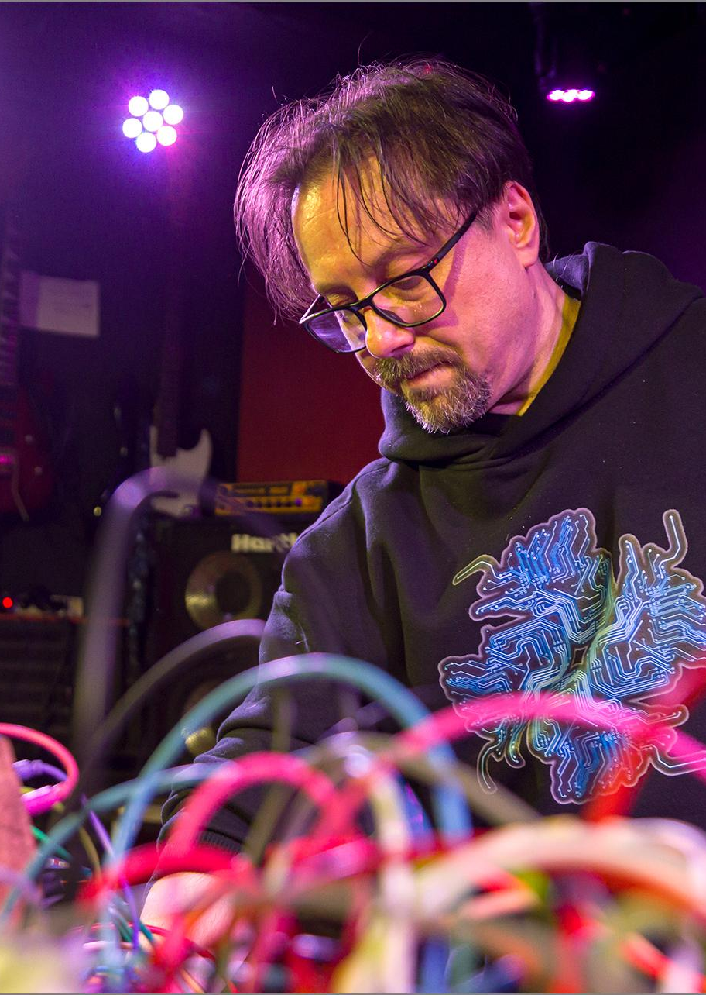


EVRONE.RU
FP guru
Павел Аргентов
ФП и бизнес-логика
ЧТО ОБЩЕГО У ПАРОВОЗА
И АЛГЕБРЫ?
Неудачная метафора подобна котенку с дверцей (anonim., c. 2000 AD)

Slide 3



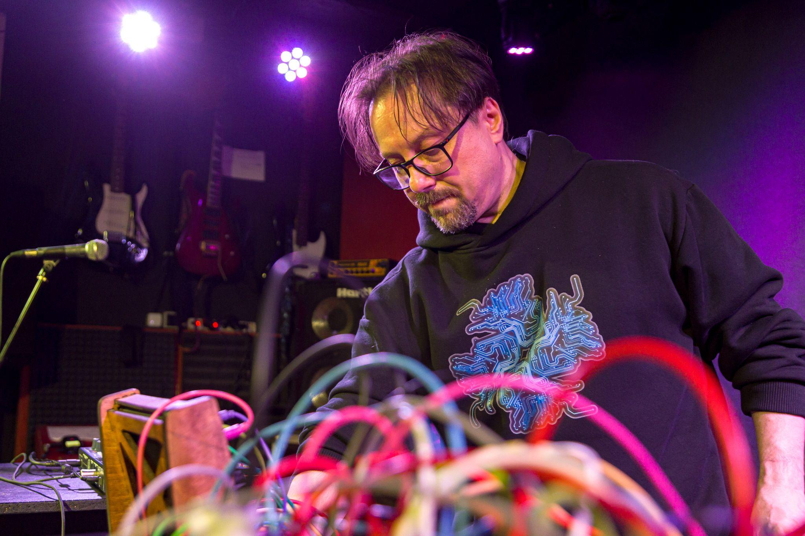
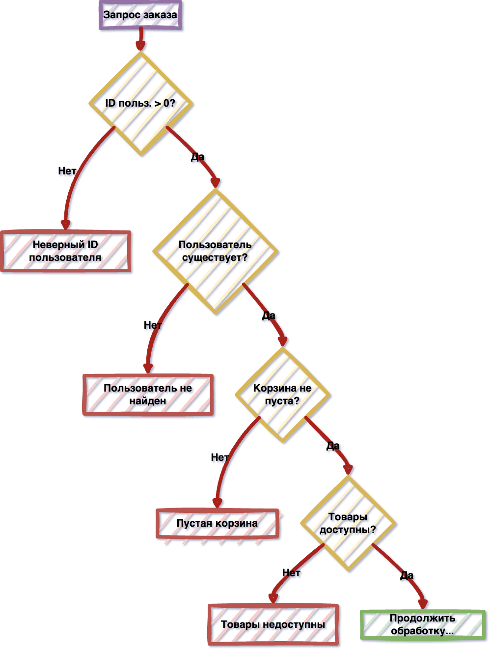
EVRONE
FP guru
Бизнес-транзакция
ТРАДИЦИОННЫЕ ЦЕННОСТИ
Скрытый поток управления: Исключения прерывают выполнение непредсказуемо
Фокус на ошибках: Код больше занят обработкой ошибок, чем бизнес-логикой
Хрупкость системы: Легко забыть обработать какой-то случай
Сложность тестирования: Трудно протестировать все возможные пути выполнения
Потеря контекста: При исключении теряется информация о промежуточных состояниях

Slide 4
EVRONE
FP guru
exception InvalidUserId
exception EmptyCart
exception ItemsUnavailable of string list
exception PaymentFailed of string
let process_order_bad request =
if request.user_id <= 0 then raise InvalidUserId;
let user = find_user request.user_id in
if user = None then raise (Failure "...");
if List.length request.items = 0 then raise EmptyCart;
let unavailable = List.filter (checker) request.items in
if List.length unavailable > 0 then
raise (ItemsUnavailable (list unavailable);
create_order request
Бизнес-транзакция
ТРАДИЦИОННЫЕ ЦЕННОСТИ
Скрытый поток управления: Исключения прерывают выполнение непредсказуемо
Фокус на ошибках: Код больше занят обработкой ошибок, чем бизнес-логикой
Хрупкость системы: Легко забыть обработать какой-то случай
Сложность тестирования: Трудно протестировать все возможные пути выполнения
Потеря контекста: При исключении теряется информация о промежуточных состояниях

Slide 5
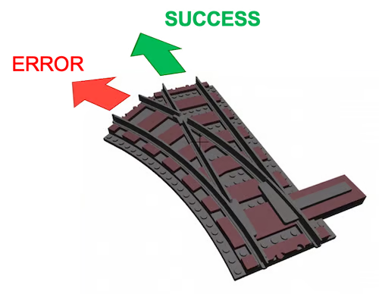
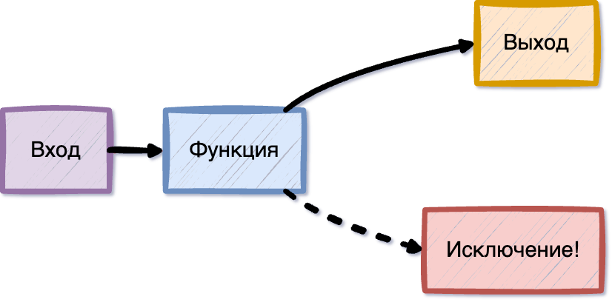
EVRONE
FP guru
Железная дорога
VS

Slide 6
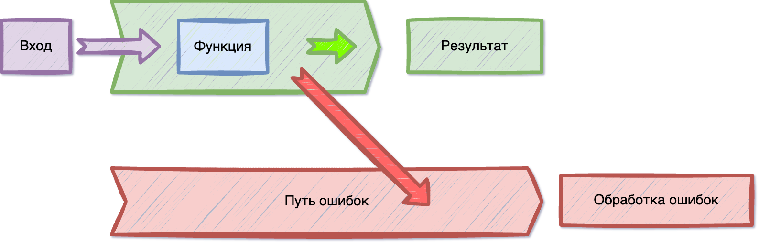
EVRONE
FP guru
Железная дорога

Slide 7
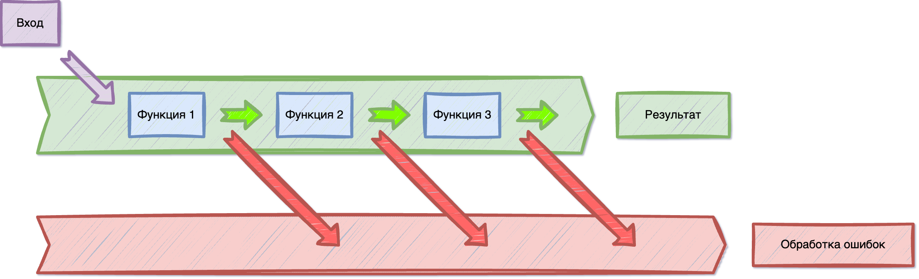
EVRONE
FP guru
Железная дорога

Slide 8
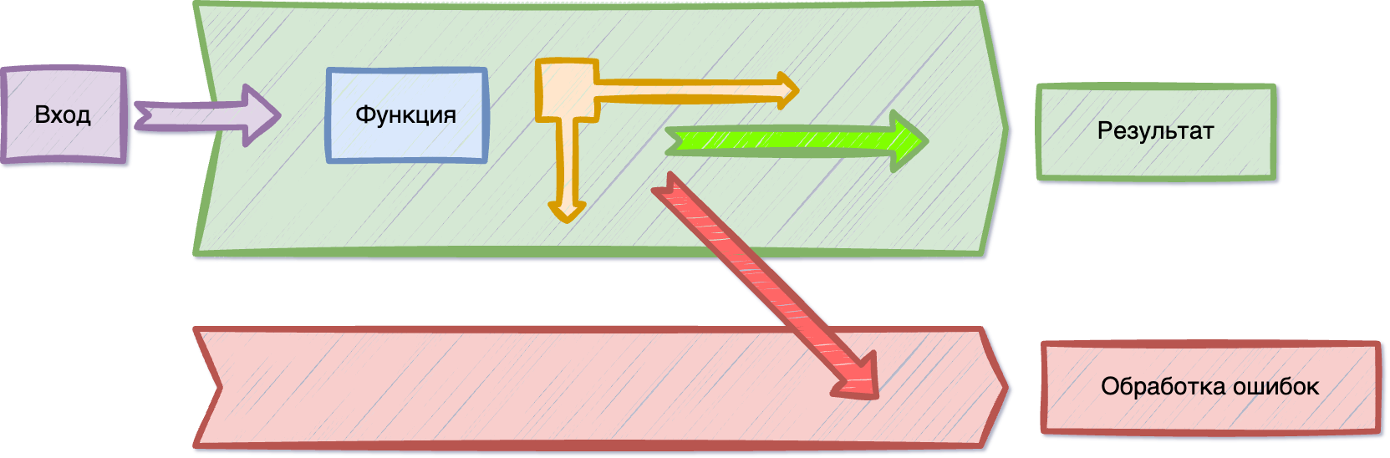
EVRONE
FP guru
Железная дорога

Slide 9
EVRONE
FP guru
Железная дорога: механика
type ('success, 'error) result =
| Ok of 'success (* Успешный результат *)
| Error of 'error (* Ошибка *)
type order_error =
| ValidationError of string (* Ошибки валидации *)
| AuthenticationError of int (* Ошибки аутентификации *)
| InventoryError of string list (* Ошибки наличия товаров *)
| PaymentError of string (* Ошибки оплаты *)
| NotificationError of string (* Ошибки уведомлений *)

Slide 10
EVRONE
FP guru
Железная дорога: механика
(* <- Объявление типов … *)
(* Оператор >>= - железнодорожная стрелка *)
let (>>=) result f =
match result with
| Ok value -> f value (* Продолжаем по зеленой колее *)
| Error e -> Error e (* Остаемся на красной колее *)
(* Оператор >>| - простая езда по зеленой колее *)
let (>>|) result f =
match result with
| Ok value -> Ok (f value) (* Применяем функцию к успешному значению *)
| Error e -> Error e (* Пропускаем ошибку без изменений *)
(* Функция load - обертывание значения в контейнер *)
let load x = Ok x

Slide 11
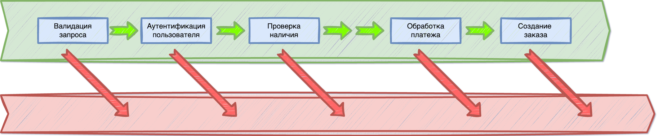
EVRONE
FP guru
Железная дорога: пример

Slide 12
EVRONE
FP guru
Железная дорога: реализация
(* <- Механика ЖД *)
(* Основные структуры данных предметной области *)
type cart_item = {
name: string; (* Название товара *)
price: float; (* Цена *)
quantity: int; (* Количество *)
available: bool; (* Доступность *)
}
(* Перечисление способов оплаты *)
type payment_method = CreditCard | PayPal | BankTransfer
(* Структура запроса заказа *)
type order_request = {
user_id: int; (* ID пользователя *)
items: cart_item list; (* Список товаров *)
payment_method: payment_method; (* Способ оплаты *)
shipping_address: string; (* Адрес доставки *)
}

Slide 13
EVRONE
FP guru
Железная дорога: реализация
(* <- механика ЖД *)
(* <- Доменные типы *)
(* Структура созданного заказа *)
type order = {
id: string; (* ID заказа *)
user_id: int; (* ID пользователя *)
items: cart_item list; (* Товары в заказе *)
total: float; (* Общая стоимость *)
status: [`Pending | `Confirmed | `Shipped]; (* Статус заказа *)
created_at: float; (* Время создания *)
}

Slide 14
EVRONE
FP guru
Железная дорога: реализация
(* <- механика ЖД *)
(* <- Доменные типы *)
(* Функция валидации - возвращает Result *)
let validate_request request =
if request.user_id <= 0 then
Error (ValidationError "ID пользователя должен быть положительным")
else if List.length request.items = 0 then
Error (ValidationError "Корзина не может быть пустой")
else if String.length (String.trim request.shipping_address) = 0 then
Error (ValidationError "Адрес доставки обязателен")
else
Ok request (* Валидация прошла успешно *)

Slide 15
EVRONE
FP guru
Железная дорога: реализация
(* <- механика ЖД *)
(* <- Доменные типы *)
(* <- Валидатор *)
(* Проверка существования пользователя *)
let authenticate_user request =
let user_exists id = id > 0 && id < 1000000 in
if user_exists request.user_id then
Ok request
else
Error (AuthenticationError request.user_id)

Slide 16
EVRONE
FP guru
Железная дорога: реализация
(* <- механика ЖД *)
(* <- Доменные типы *)
(* <- Валидатор *)
(* <- Аутентикатор *)
(* Проверка доступности всех товаров в корзине *)
let check_inventory request =
let unavailable_items =
List.filter (fun item -> not item.available) request.items
|> List.map (fun item -> item.name)
in
match unavailable_items with
| [] -> Ok request (* Все товары доступны *)
| items -> Error (InventoryError items) (* Есть недоступные товары *)

Slide 17
EVRONE
FP guru
Железная дорога: реализация
(* <- механика ЖД *)
(* <- Доменные типы *)
(* <- Валидатор *)
(* <- Аутентикатор *)
(* <- Проверятор *)
(* Обработка платежа с проверкой лимитов *)
let process_payment (request, total) =
match request.payment_method with
| CreditCard when total > 50000.0 ->
Error (PaymentError "Превышен лимит кредитной карты")
| PayPal when total > 25000.0 ->
Error (PaymentError "Превышен лимит транзакции PayPal")
| _ ->
Ok (request, total, "payment_success")

Slide 18
EVRONE
FP guru
Железная дорога: реализация
(* <- механика ЖД *)
(* <- Доменные типы *)
(* <- Постадийные функции *)
(* Главная функция обработки заказа *)
let process_order request =
validate_request request
>>= authenticate_user
>>= check_inventory
>>= calculate_total
>>= process_payment
>>= reserve_inventory
>>= create_order
>>= send_notifications

Slide 19
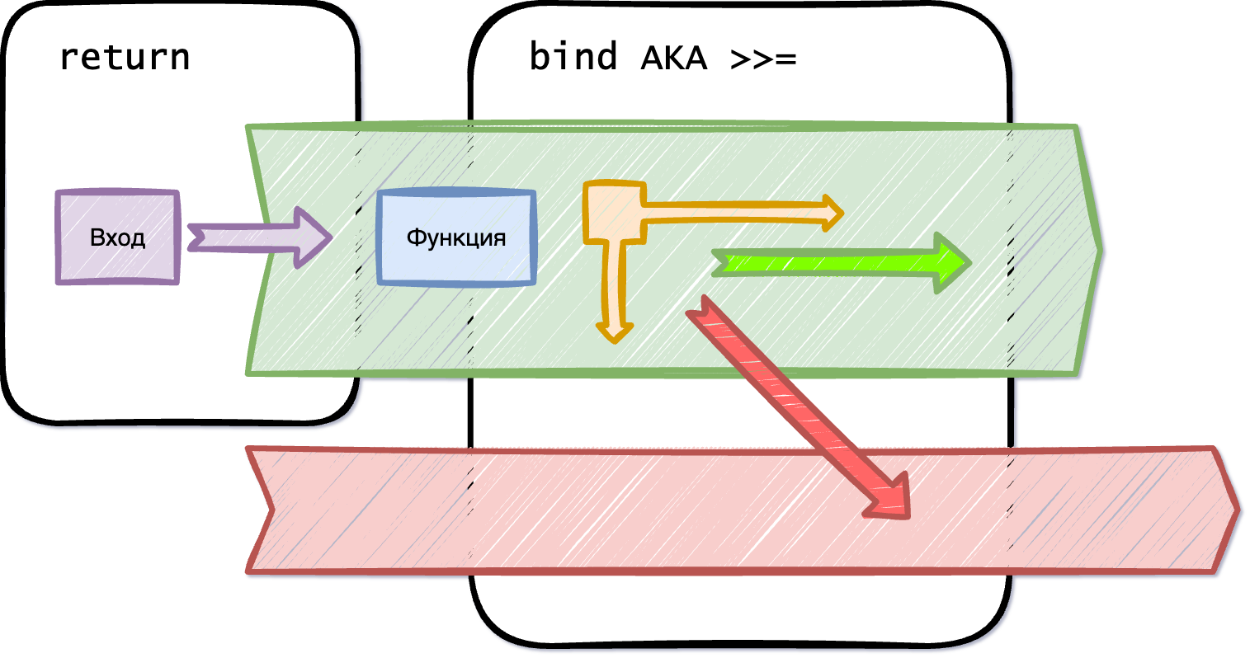
EVRONE
FP guru
Паровоз: алгебра

Slide 20
EVRONE
FP guru
Паровоз: алгебра
(* Тип Result *)
type ('success, 'error) result =
| Ok of 'success (* Успешный результат *)
| Error of 'error (* Ошибка *)
(* load: помещает обычное значение в монадический контейнер *)
let load x = Ok x
let return = load
and pure = load
(* bind: связывает монадические вычисления *)
let bind m f =
match m with
| Ok x -> f x
| Error e -> Error e
let (>>=) = bind

Slide 21
EVRONE
FP guru
Паровоз: свойства
Явные ошибки: Ошибки становятся частью системы типов
Композиция: Сложная логика строится из простых блоков
Безопасность: Компилятор гарантирует обработку всех случаев
Читаемость: Код фокусируется на бизнес-логике
Транзакционность: Встроенная поддержка атомарных операций
Эффективность: Оптимальное выполнение с минимальными накладными расходами

Slide 22
EVRONE
FP guru
Паровоз: применимость
Валидация пользовательского ввода
Интеграция с внешними API
Парсинг и преобразование данных
Транзакционные операции
Построение надежных систем
Уменьшение количества ошибок в production
Улучшение читаемости и поддерживаемости кода
Упрощение тестирования
Повышение доверия к системе
Сложные бизнес-процессы с множественными проверками
Системы, где важна надежность и предсказуемость
Проекты с требованиями к типобезопасности

Slide 23
EVRONE
FP guru
Паровоз: НЕприменимость
Простые CRUD операции
Performance-critical код (хотя накладные расходы минимальны)
Команды, не готовые к функциональному программированию

Slide 24
EVRONE
FP guru
ЧТО ГУГЛИТЬ?
Функциональное программирование на <мой_любимый_язык>
“Монады — не приговор”
Railway Oriented Programming

Slide 25
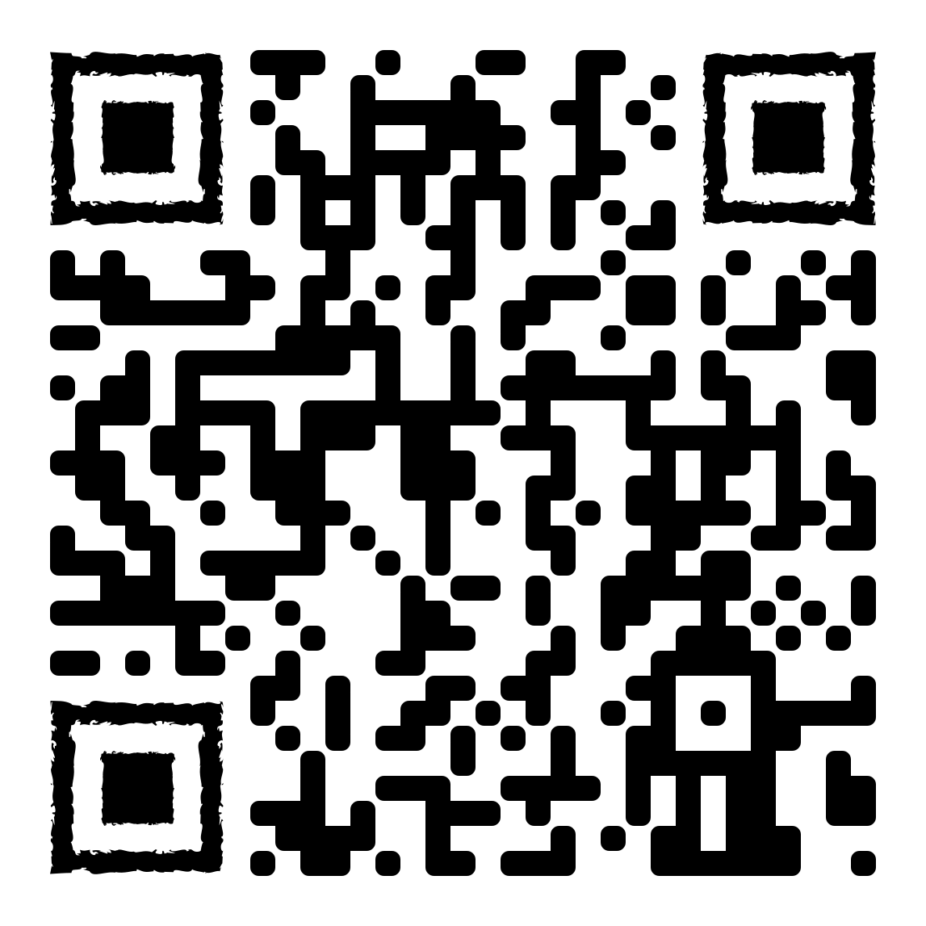
EVRONE.RU
FP guru
argentoff@evrone.team
Павел Аргентов

